Slide 1
7. razred - GLAZBENA KULTURA-
( 24.3. – 30.3.2020. )

Slide 2
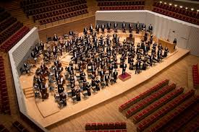
Orkestar ,Letovanić - obrada
Ishodi:
Učenik će moći objasniti pojam orkestar i imenovati različite vrste orkestara.
Učenik će znati prepoznati vrstu orkestra tijekom slušanja.

Slide 3
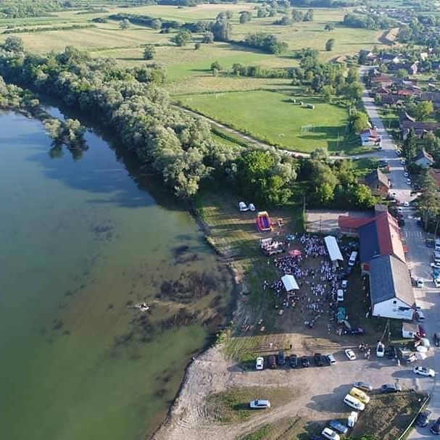
Slušanje : Letovanić https://www.youtube.com/watch?v=MqchBUULV44
Letovanić, Letovanić, selo pokraj Kupe, Letovanić, Letovanić, selo pokraj Kup’. Šajda, rajda, oči plave selo pokraj Kupe, šajda, rajda, oči plave, selo pokraj Kup’. U njemu su, u njemu su cure ko jabuke, u njemu su, u njemu su cure ko jabuk’. Šajda, rajda, oči plave cure k’o jabuke, šajda, rajda, oči plave, cure ko jabuk’. Berem grožđe, berem grožđe jagode ostavljam, Berem grožđe, berem grožđe jagode ostav'. Šajda, rajda, oči plave jagode ostavljam, šajda, rajda, oči plave, jagode ostav’.
Odredi :
Izvođački sastav:
Tempo :
Vrsta glazbe ( popularna, klasična, rock, tradicijska) :
* ZAPIŠI SVOJE ODGOVORE U BILJEŽNICU !
Pokušaj i ti pjevati uz snimku :

Slide 4
ORKESTAR ( PROČITAJ ZADATKE, ODGOVORE ZAPIŠI U BILJEŽNICU)
Pročitaj tekst u udžbeniku (str. 62).
Objasni imena orkestara prema glazbalima od kojih su sastavljeni.
Utvrdi razmještaj pojedinih skupina u orkestru i njihovu brojnost gledajući sliku.

Slide 5
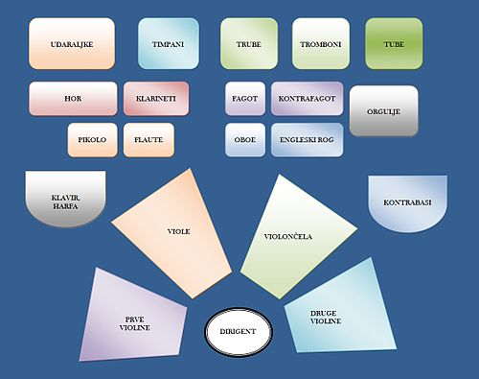
Promotri raspored instrumenata u simfonijskom orkestru

Slide 6
Slušanje:
Slušanje B. Britten: Varijacije i fuga na Purcellovu temu. ( skladba se nalazi na vašim cd- ima uz udžbenik)
Zadatak za slušanje: prepoznati pojedine skupine glazbala simfonijskog orkestra

Slide 7
Kratko odgovori na pitanja:
Od kojih se glazbala sastoji barokni orkestar?
Koje tri temeljne skupine svirača tvore simfonijski orkestar?
Što znači naziv filharmonija?
Klikni na link na slijedećem slajdu za svoj razred i postavi svoje odgovore !

Slide 8
Klikni na link za svoj razred i postavi svoje odgovore !
7. a
http://linoit.com/users/irenamaras001/canvases/7.a%20r.%20-%20Orkestar%2C%20Letovani%C4%87
7.b http://linoit.com/users/irenamaras001/canvases/7.b%20razred%2C%20Orkestar%2C%20Letovani%C4%87
7.c
http://linoit.com/users/irenamaras001/canvases/7.%20c%20r%20%3B%20Letovani%C4%87%2C%20Orkestar%20

Slide 9
Kraj!
Novi zadatak bit će postavljen u učionici 31.3.2020.
Učiteljica Irena

